Slide 1
Kỹ thuật phần mềm giảng viên : Lê đức trung
Nhóm TLD
1.Bùi Minh Đức 20184071
2. Lê Ngọc Long 20184137
3. Đoàn Anh Tuấn 20184218

Slide 2
ModeL
Mô hình là một đại diện trừu tượng một phần của hệ thống trong thế giới thực
Mô hình hóa giúp phân tích, giao tiếp, kiểm tra và ghi lại sự hiểu biết về hệ thống mà chúng ta đang cố gắng xây dựng. Đây là một bước quan trọng, không chỉ trong phát triển phần mềm, mà trong tất cả các lĩnh vực kỹ thuật.

Slide 3
Các Loại Mô Hình
Mô hình tính toán (computational): mô phỏng hành vi thay đổi theo thời gian của một hệ thống. Ví dụ như hệ thống dự báo thời tiết, một trò chơi đua xe mô phỏng hành vi của những chiếc xe trong thế giới thực.
Mô hình phân tích (analytical): một số phương trình toán học để hiển thị mối quan hệ giữa các biến nhất định. Ví dụ trong tính toán số tiền lãi bạn sẽ trả nếu bạn vay khoản tiền X trong Y năm.
Mô hình mô tả (nonanalytical/descriptive): mô tả các thành phần của một hệ thống và cách chúng được kết nối với nhau. Không giống như các mô hình tính toán và phân tích đòi hỏi trình độ chuyên môn cao về toán học và khoa học tính toán, các mô hình phi vật lý tương đối dễ xây dựng và dễ hiểu.

Slide 4

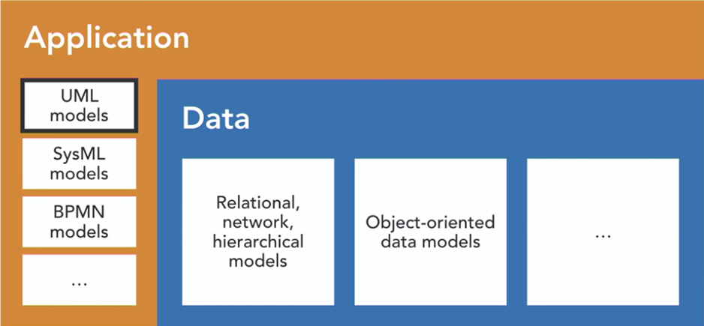

Slide 5
Unified Modeling Language
Ngôn ngữ mô hình hóa thống nhất (UML): là một ngôn ngữ mô hình gồm các ký hiệu đồ họa giúp mô tả và thiết kế các hệ thống phần mềm, đặc biệt là các hệ thống phần mềm được xây dựng theo kiểu hướng đối tượng sử dụng để thiết kế các hệ thống thông tin một cách nhanh chóng.
UML là một tiêu chuẩn tương đối mở, được kiểm soát bởi Nhóm quản lý đối tượng (OMG), một tập đoàn mở của các công ty. OMG được thành lập để xây dựng các tiêu chuẩn hỗ trợ khả năng tương tác, đặc biệt là khả năng tương tác của các hệ thống hướng đối tượng.
UML ra đời từ sự hợp nhất của nhiều ngôn ngữ mô hình đồ họa hướng đối tượng phát triển mạnh vào cuối những năm 1980 và đầu những năm 1990.
Trong thực tế, việc biết một chút UML thực sự có thể hữu ích hơn so với việc biết nhiều UML vì biết nhiều UML có thể dẫn đến sự nhấn mạnh quá mức vào chính các sơ đồ. Những sơ đồ này phải là một công cụ giao tiếp nhanh chóng, hữu ích. Một hệ thống hỗ trợ cho bộ não của bạn, không phải là cách khác.

Slide 6
- Tất cả ba loại này kết hợp lại tạo ra 13 sơ đồ UML khác nhau. - Ba loại sơ đồ giúp chúng ta mô hình các khía cạnh khác nhau của hệ thống.
Class diagram
- Các ký hiệu UML được nhóm theo ba loại sơ đồ khác nhau.
Component diagram
Structure
- Đầu tiên là tập hợp các sơ đồ mô hình hóa cấu trúc của hệ thống
Object diagram
Composite
structure diagram
- Thứ hai là tập hợp các sơ đồ mô hình hóa hành vi của hệ thống.
UML Diagrams
Package diagram
- Bộ thứ ba thuộc danh mục hành vi và mô hình hóa sự tương tác trong và ngoài hệ thống.
Deployment diagram
Sequence diagram
Use case diagram
Communication diagram
Behavior
Activity diagram
State machine diagram
Timing diagram
Interaction
Interaction
overview diagram

Slide 7
1
2
3
Structure
Sơ đồ cấu trúc giúp chúng ta thấy chế độ xem tĩnh của hệ thống về các thành phần của nó.
Behavior
Sơ đồ hành vi cho thấy hệ thống và các thành phần của nó hoạt động theo thời gian như thế nào.
Interaction
Sơ đồ tương tác cho thấy sự tương tác giữa các thành phần của các hệ thống được xác định trong sơ đồ cấu trúc.

Slide 8




Ví Dụ
Vẽ UML mô tả mối quan hệ giữa các đối tượng:
+ House
+ Room
+ Kitchen
+ Bathroom
+ Bedroom
+ Garage
+ Car

Slide 9
Room
Chúng ta sẽ bắt đầu với một ngôi nhà và một căn phòng.
House
Có nhà bếp, phòng tắm và phòng ngủ, mũi tên tam giác biểu thị rằng ba đối tượng này là phòng.
Kitchen
Bedroom
Bathroom
Một nhà bếp phải tồn tại bên trong ngôi nhà, nên sử dụng mũi tên hình kim cương để biểu thị điều này, tương tự với phòng tắm và phòng ngủ
Chúng ta có một nhà để xe ở đây. Xe ô tô có thế tồn tại ở bên ngoài nhà để xe, nên sử dụng một mũi tên như trong hình
Garage
Car
Và chúng ta có một ngôi nhà ở theo UML.

Slide 10
Class Diagram
- Sơ đồ lớp đưa ra biểu diễn đồ họa rất đơn giản của một lớp.
- Nó có 3 phần:
+ Tên của lớp
+ Thuộc tính hoặc trường của nó
+ Các hành vi hoặc phương thức của nó
ClassName
Attributes
Behaviors

Slide 11
một ví dụ về sơ đồ lớp
AbstractClass
Property1
MethodA()
DerivedClass
Property1
Property2
DependentClass
MethodA()
MethodB()
dcMethod()
FidgeClass
FoodClass

Slide 12
Mỗi khối này đại diện cho một lớp trừu tượng hoặc một lớp cụ thể.
AbstractClass
Property1
MethodA()
Abstract and Concrete Classes
DerivedClass
Property1
Property2
DependentClass
MethodA()
MethodB()
dcMethod()
FidgeClass
FoodClass

Slide 13
Class Names
AbstractClass
Property1
Phần trên cùng là tên của một lớp
MethodA()
DerivedClass
Property1
Property2
DependentClass
MethodA()
MethodB()
dcMethod()
FidgeClass
FoodClass

Slide 14
Phần thứ hai sẽ chứa các trường hoặc thuộc tính của lớp đó
AbstractClass
Property1
Class Properties
MethodA()
DerivedClass
Property1
Property2
DependentClass
MethodA()
MethodB()
dcMethod()
FidgeClass
FoodClass

Slide 15
Class Methods
AbstractClass
Property1
MethodA()
Và cuối cùng, phần thứ ba sẽ chứa các phương phần thức của lớp
DerivedClass
Property1
Property2
DependentClass
MethodA()
MethodB()
dcMethod()
FidgeClass
FoodClass

Slide 16
Để hiển thị các mối quan hệ giữa các lớp, mũi tên với các kiểu khác nhau được sử dụng.
AbstractClass
Property1
MethodA()
DerivedClass
Property1
Property2
DependentClass
MethodA()
MethodB()
dcMethod()
FidgeClass
FoodClass

Slide 17
Inheritance
- Một đường liền nét với một mũi tên ở cuối đại diện cho sự kế thừa.
- Mũi tên luôn chỉ từ lớp con đến lớp cha. Giả định rằng bất kỳ thuộc tính hoặc phương thức nào được hiển thị trong lớp cha sẽ được kế thừa bởi các lớp con.
- Bất kỳ thuộc tính hoặc phương thức bổ sung nào trong lớp con, chỉ thuộc về chính lớp con đó.
AbstractClass
Property1
MethodA()
DerivedClass
Property1
Property2
DependentClass
MethodA()
MethodB()
dcMethod()
FidgeClass
FoodClass

Slide 18
Dependency
Một đường chấm gạch với một mũi tên ở cuối thể hiện sự phụ thuộc giữa hai yếu tố.
Trong hầu hết các trường hợp ở đây, điều này có nghĩa là một lớp đang gọi một lớp khác.
Vì vậy, trong ví dụ này, lớp dẫn xuất (Derived Class) đang gọi một phương thức trong lớp phụ thuộc (Dependent Class).
AbstractClass
Property1
MethodA()
DerivedClass
Property1
Property2
DependentClass
MethodA()
MethodB()
dcMethod()
FidgeClass
FoodClass

Slide 19
Aggregation
Một đường liền nét với một viên kim cương ở cuối chỉ ra mối quan hệ tổng hợp.
Điều này có nghĩa là một yếu tố chứa một hoặc nhiều yếu tố khác. Mũi tên sẽ luôn chỉ đến phần tử được tham chiếu bởi phần tử kia.
Trong ví dụ này, FridgeClass chứa một phần tử của FoodClass.
Đây không nhất thiết là một mối quan hệ 1-1. Có thể có nhiều đối tượng FoodClass như một phần của FridgeClass.
AbstractClass
Property1
MethodA()
DerivedClass
Property1
Property2
DependentClass
MethodA()
MethodB()
dcMethod()
FidgeClass
FoodClass

Slide 20





Một số cung cụ vẽ UML
Draw.IO
Visual Paradigm
StarUML
Umbrello
UML designer tool

Slide 21
Tài liệu về UML
1. UML Distilled: A Brief Guide To The Standard Object Modeling Language (3rd Edition) - Martin Fowler
2. Applying UML And Patterns: An Introduction To Object-oriented Analysis And Design And Iterative Development (3rd Edition) - Craig Larman
3. The Unified Modeling Language User Guide (2nd Edition) - Grady Booch
4. The Unified Modeling Language Reference Manual, (Paperback) (2nd Edition) - James Rumbaugh

Slide 22

Cảm ơn

